Slide 1
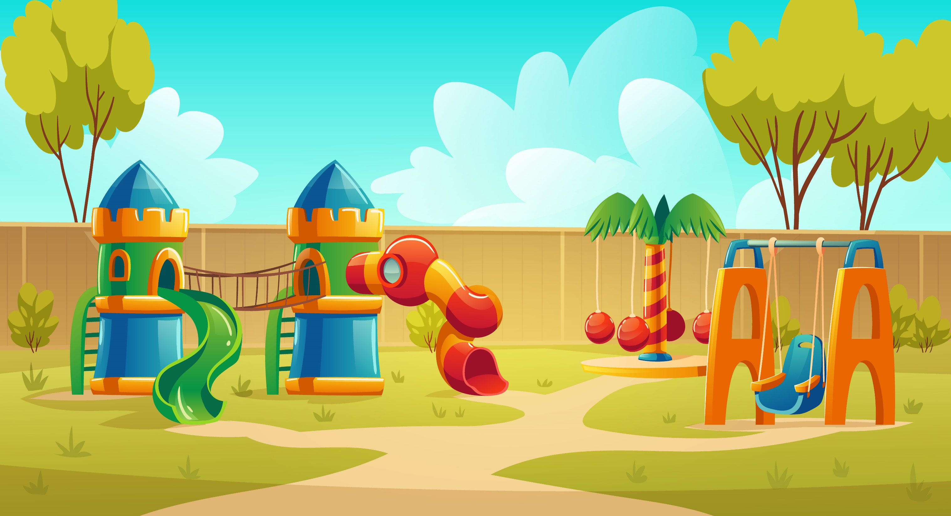



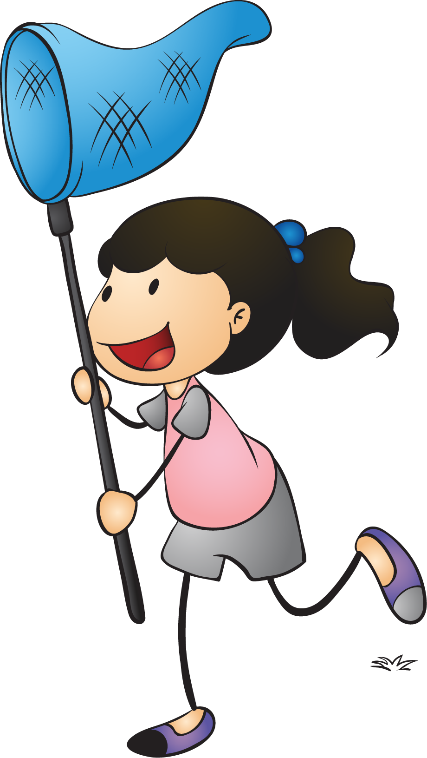


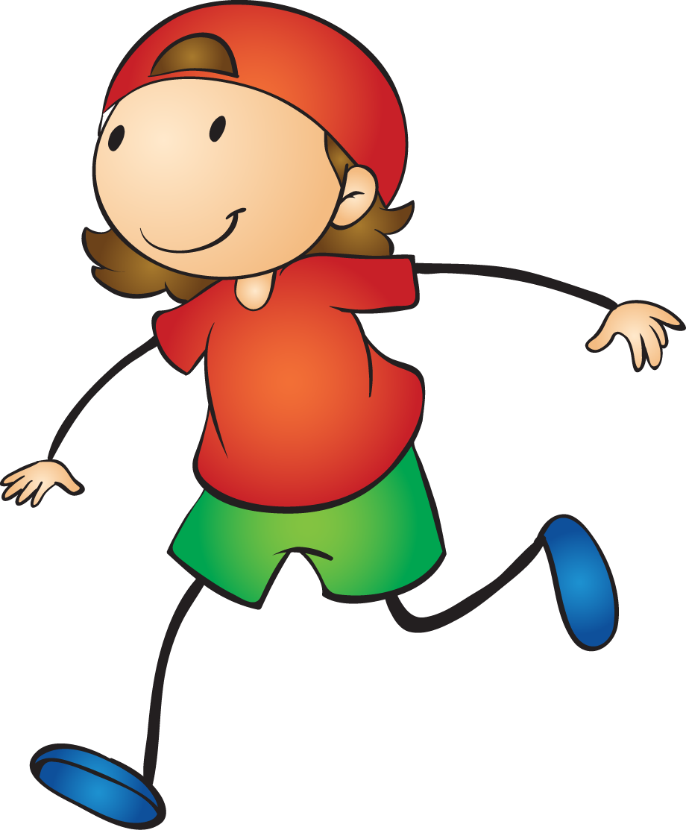
BẮT BƯỚM

Slide 2
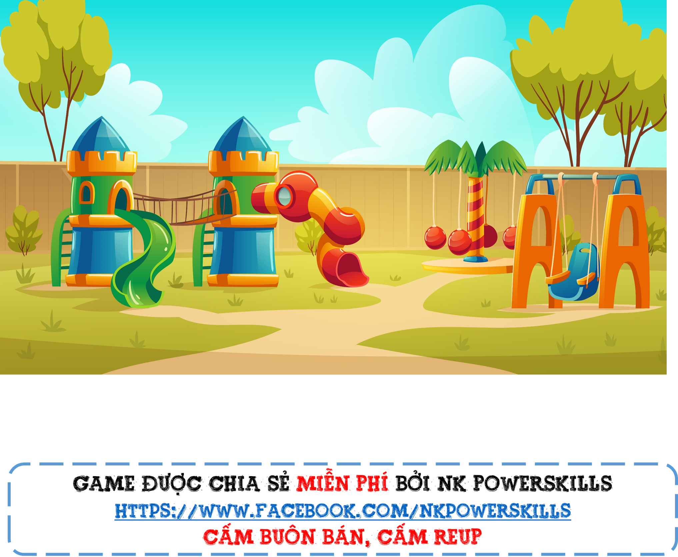


Slide 3


Đến bài mới

Slide 4




Tờ tiền nào có mệnh giá cao nhất?
A. 200.00đ
C. 100.00đ
B. 500.00đ
D. 50.000đ

Slide 5
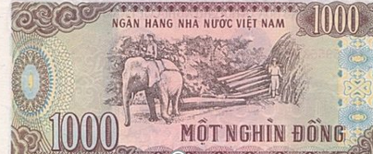
Tờ tiền nào in hình Vườn quốc gia Yok Đôn Đắk Lắc?
A. 500đ
C. 2000đ
B. 1000đ
D.. 5000đ

Slide 6
Tờ tiền nào in hình Xưởng dệt Nam Định?
A. 1000đ
C. 2000đ
B. 500đ
D. 5000đ

Slide 7
Đồng tiền nào có mệnh giá nhỏ nhất?
A. 500đ
C. 200đ
B. 1000đ
D. 100đ

Slide 8







Chủ đề: Em yêu trường em
Bài 9: Có bạn thật vui
Notes:
Sau bài học, HS:
- Nhận biết được những việc làm thể hiện tình bạn.
- Biết nói những lời phù hợp khi giao tiếp với bạn, lắng nghe và cổ vũ khi bạn nói.
- Biết chia sẻ thông tin và cảm xúc để bạn hiểu mình.
- Biết nói những lời phù hợp khi giao tiếp với bạn, lắng nghe và cổ vũ khi bạn nói.
- Biết chia sẻ thông tin và cảm xúc để bạn hiểu mình.

Slide 9
ǮǮǮǮǮǮǮǮǮǮǮǮǮǮǮǮǮǮ
ǮǮǮǮǮǮǮǮǮǮǮǮǮǮǮǮǮǮ
ǮǮǮǮǮǮǮǮǮǮǮǮǮǮǮǮǮǮ
ǮǮǮǮǮǮǮǮǮǮǮǮǮǮǮǮǮǮ
ǮǮǮǮǮǮǮǮǮǮǮǮǮǮǮǮǮǮ
ǮǮǮǮǮǮǮǮǮǮǮǮǮǮǮǮǮǮ
ǮǮǮǮǮǮǮǮǮǮǮǮǮǮǮǮǮǮ
ǮǮǮǮǮǮǮǮǮǮǮǮǮǮǮǮǮǮ
ǮǮǮǮǮǮǮǮǮǮǮǮǮǮǮǮǮǮ
Thứ Tư ngày 3 tháng 11 năm 2021
Hoạt động trải nghiệm
Bài 9: Có bạn thật vui.

Slide 10
Mục tiêu bài học
– Nhận biết được những việc làm thể hiện tình bạn.
– Biết nói những lời phù hợp khi giao tiếp với bạn, lắng nghe và cổ vũ khi bạn nói.
– Biết chia sẻ thông tin và cảm xúc để bạn hiểu mình.
Notes:
Sau bài học, HS:
- Nhận biết được những việc làm thể hiện tình bạn.
- Biết nói những lời phù hợp khi giao tiếp với bạn, lắng nghe và cổ vũ khi bạn nói.
- Biết chia sẻ thông tin và cảm xúc để bạn hiểu mình.
- Biết nói những lời phù hợp khi giao tiếp với bạn, lắng nghe và cổ vũ khi bạn nói.
- Biết chia sẻ thông tin và cảm xúc để bạn hiểu mình.

Slide 11

Khởi động

Slide 12
Chơi trò Đứng theo hiệu lệnh hoặc Đếm chân.
Luật chơi:
Các nhóm cùng lắng nghe tiếng hô của GV hoặc người quản trò. GV hô số chân như thế nào thì các nhóm (2 người hoặc 3 người) phải co chân lên, sao cho tổng số chân của cả nhóm bằng với con số trong hiệu lệnh.
Lưu ý: Nếu đứng nhóm 2 người, khi GV hô: “1 chân” thì hai bạn phải cõng nhau, người cõng còn phải co một chân lên.

Slide 13
Khám phá

Slide 14
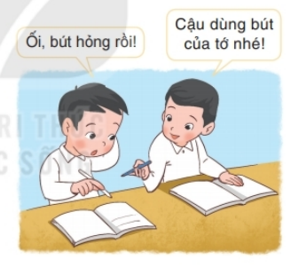
2. Sắm vai xử lí tình huống
Tình huống 1: Bút bạn hỏng, em ngồi cạnh biết được, em sẽ nói gì?
Notes:
Khám phá chủ đề
Bản chất: HS biết ứng xử hợp lí với bạn trong nhiều tình huống khác nhau.
Tổ chức hoạt động:
− GV mời 2 đến 3 đôi bạn lên bảng để sắm vai trong các tình huống. HS sắm vai, xử lí.
+ Bút bạn hỏng, em ngồi cạnh biết được, em sẽ nói gì? (Em ngồi cạnh thấy bút bạn hỏng , em sẽ nói: Bạn cầm lấy bút của mình mà viết. (hoặc…..)
+ Bút em hỏng, bạn cho mượn, em phải nói gì?
(Em được bạn cho mượn em sẽ nói: Mình cám ơn bạn. (hoặc…)

Slide 15
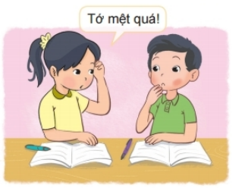
Tình huống 2: Thấy bạn mệt, em ngồi cạnh bạn,
em sẽ nói gì, làm gì?
Tớ đưa cậu lên phòng y tế nhé!
Notes:
+ Thấy bạn mệt, em ngồi cạnh bạn, em sẽ nói gì, làm gì? ((Thấy bạn mệt e sẽ hỏi xem bạn cần em giúp gì không. (hoặc em nhờ cô giáo giúp bạn…)
+ Em và bạn có chuyện hiểu nhầm nhau, em sẽ nặng lời với bạn hay im lặng? Em có cách ứng xử nào khác không?
(Nếu hiểu nhầm nhau e không nên nặng lời với bạn hoặc im lặng. Mà em cần giải thích rõ để bạn hiểu và thông cảm cho nhau)
Và một vài tình huống khác.
− Sau đó, GV sẽ đặt câu hỏi để HS chia sẻ về cảm xúc của mình:
+ Em đã từng gặp tình huống thật như vậy chưa?
+ Sau khi giúp bạn, bạn cảm ơn em, em cảm thấy thế nào?
GV nêu kết luận.

Slide 16

Kết luận
Bạn bè cần quan tâm, chia sẻ với nhau, sẵn sàng hỗ trợ nhau và biết xin lỗi, cảm ơn nhau.
Notes:
16

Slide 17
Mở rộng và tổng kết

Slide 18
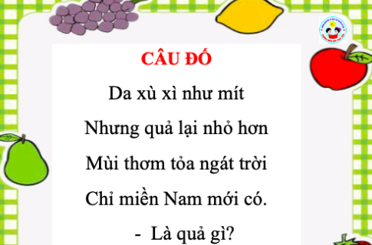
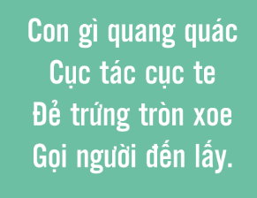
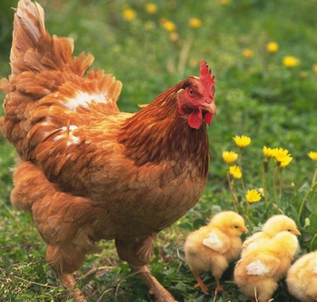
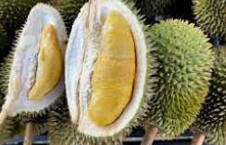
Trò chơi: Đố vui
Notes:
Mở rộng và tổng kết chủ đề
Bản chất: HS tập trung lắng nghe và biết cách bày tỏ sự cổ vũ, ủng hộ để bạn nói.
Tổ chức hoạt động:
− GV mời HS ngồi vòng tròn theo nhóm, mỗi nhóm sẽ lắng nghe câu chuyện của một bạn kể hoặc chơi trò chơi đố vui theo nhóm. GV nhắc lại nguyên tắc Cấp độ giọng nói khi hoạt động nhóm: Vừa đủ cho các thành viên trong nhóm nghe thấy, không làm ảnh hưởng tới nhóm khác.
− Sau khi hoạt động nhóm, GV cùng HS thảo luận để mỗi nhóm tìm ra ai là người biết “lắng nghe tích cực”.
+ Ai biết nghe không ngắt lời?
+ Ai biết nhìn bạn chăm chú?
+ Ai biết gật đầu cổ vũ, động viên bạn?
+ Ai biết đặt câu hỏi cho bạn khi bạn kể xong?
+ Ai biết chia sẻ với bạn, góp ý hay đồng tình với bạn?
GV nêu kết luận.

Slide 19



CỦNG CỐ BÀI HỌC
Notes:
Kết luận: Để bạn hiểu mình và mình hiểu bạn, em hãy trở thành người biết “lắng nghe tích cực”. GV mời học sinh cùng thử làm hành động cổ vũ, động viên bạn – “Uhm!”, “Hay tuyệt!”. “À!”… Bạn bè cần quan tâm, chia sẻ với nhau, sẵn sàng hỗ trợ nhau và biết xin lỗi, cảm ơn nhau.
Sau bài học, HS:
- Nhận biết được những việc làm thể hiện tình bạn.
- Biết nói những lời phù hợp khi giao tiếp với bạn, lắng nghe và cổ vũ khi bạn nói.
- Biết chia sẻ thông tin và cảm xúc để bạn hiểu mình.
- Biết nói những lời phù hợp khi giao tiếp với bạn, lắng nghe và cổ vũ khi bạn nói.
- Biết chia sẻ thông tin và cảm xúc để bạn hiểu mình.

